Slide 1
BÁO CÁO ĐỒ ÁN TỐT NGHIỆP
TÊN ĐỀ TÀI
KỸ THUẬT THÍCH ỨNG MIỀN DỮ LIỆU TRONG BÀI TOÁN PHÂN VÙNG NGỮ NGHĨA ẢNH ĐƯỜNG PHỐ ỨNG DỤNG CHO XE TỰ LÁI
CHUYÊN NGÀNH:
SINH VIÊN:
GIẢNG VIÊN HƯỚNG DẪN:
CÔNG NGHỆ THÔNG TIN
NGUYỄN TIẾN TÀI – 20164837
TS. ĐINH VIẾT SANG
Hà Nội, tháng 7/2020
Notes:
Kính thưa hội đồng, các thầy cô và các bạn tham gia buổi bảo vệ ngày hôm nay. Em tên là Nguyễn Tiến Tài – Sinh viên lớp KSTN.CNTT.K61
Sau đây em xin phép trình bày về đề tài “KỸ THUẬT THÍCH ỨNG MIỀN DỮ LIỆU TRONG BÀI TOÁN PHÂN VÙNG NGỮ NGHĨA ẢNH ĐƯỜNG PHỐ ỨNG DỤNG CHO XE TỰ LÁI” dưới sự hướng dẫn của Thầy Đinh Viết Sang

Slide 2
Nội dung
Tổng quan bài toán và đặt vấn đề
Các nghiên cứu liên quan
Phương pháp sử dụng
Thử nghiệm và đánh giá
Kết luận và hướng phát triển
Notes:
Phần trình bày của em gồm có 5 phần như có thể thấy trong slide.

Slide 3
Nội dung
Tổng quan bài toán và đặt vấn đề
Các nghiên cứu liên quan
Phương pháp sử dụng
Thử nghiệm và đánh giá
Kết luận và hướng phát triển
Notes:
Phần đầu tiên là tổng quan bài toán và đặt vấn đề

Slide 4
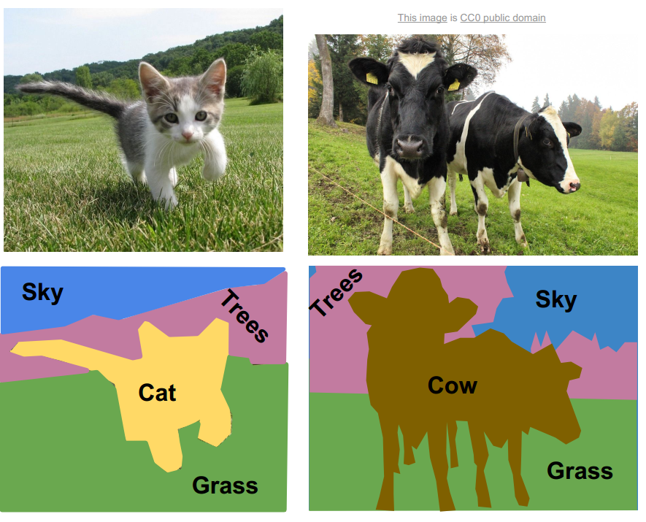
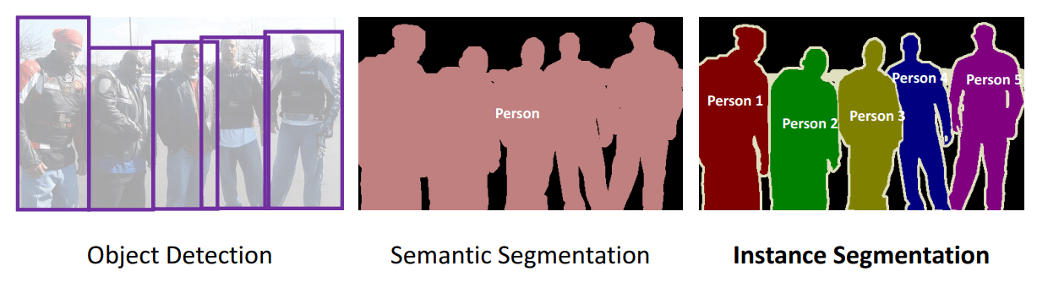
Phân vùng ngữ nghĩa
Phân vùng ngữ nghĩa là gì?
Khác với bài toán Phát hiện đối tượng ở chỗ nó không dự đoán “hình chữ nhật bao quanh” đối tượng.
Không phân biệt giữa các đối tượng khác nhau của một lớp như bài toán Phân vùng thực thể.
Notes:
Phân vùng ngữ nghĩa (tiếng Anh là semantic segmentation) là một nhiệm vụ nhằm phân loại từng điểm ảnh trong 1 ảnh từ một tập các lớp được định nghĩa trước. Hay đơn giản có thể hiểu đó là việc phân loại các đối tượng trong một ảnh vào các lớp đã định nghĩa trước đó.
Ví dụ như phân vùng ảnh để tìm con mèo hay con bò. Các lớp khác như bầu trời, cây, bãi cỏ được thể hiện trong hình.
Khác với bài toán Phát hiện đối tượng ở chỗ nó không dự đoán “hình chữ nhật bao quanh” đối tượng.
Không phân biệt giữa các đối tượng khác nhau của một lớp như bài toán Phân vùng thực thể.

Slide 5
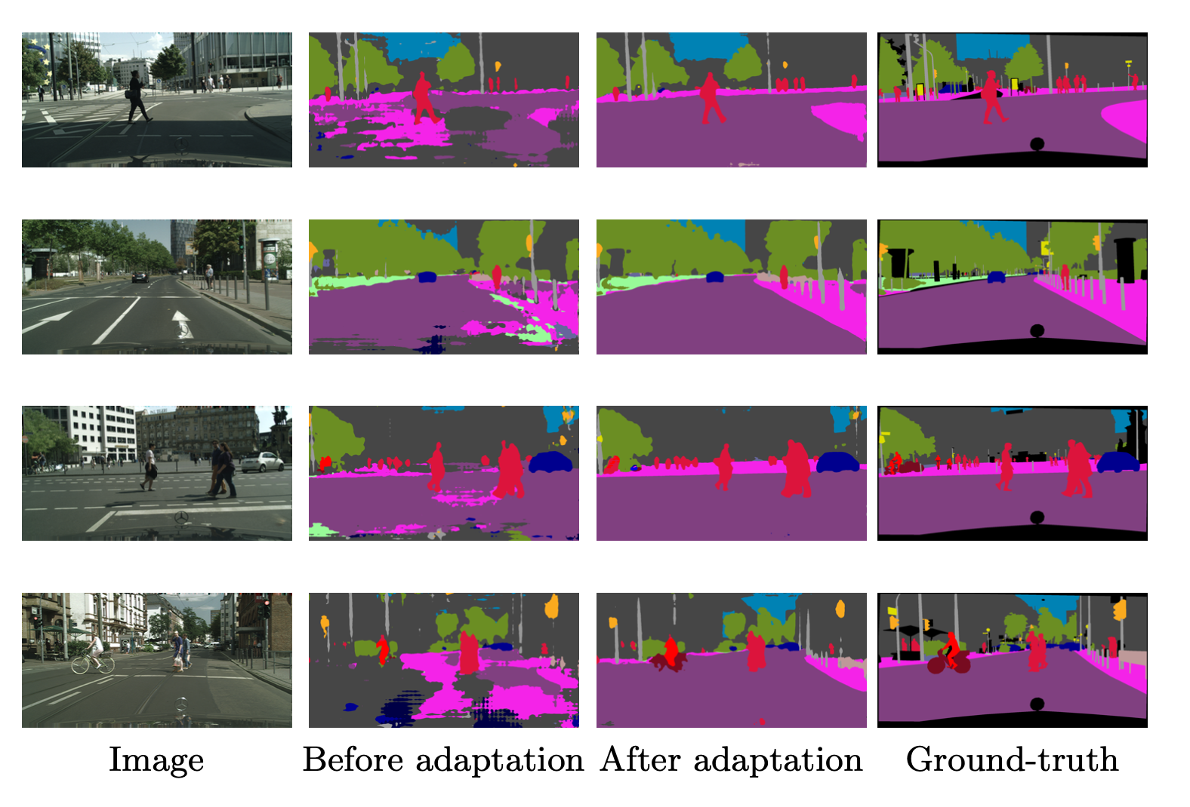
Thích ứng miền
Thành công của bài toán Phân vùng ngữ nghĩa được thúc đẩy bởi một lượng lớn dữ liệu.
Gán nhãn một lượng lớn
dữ liệu cho huấn luyện
rất tốn kém
Tiến bộ trong đồ hoạ
cung cấp thêm giải pháp
thay thế
Các phương pháp huấn luyện cạnh tranh được quan tâm
Notes:
Thành công của bài toán phân vùng ngữ nghĩa trong những năm gần đây chủ yếu được thúc đẩy bởi một lượng lớn dữ liệu được gán nhãn có thể truy cập được.
Tuy nhiên, thu thập một lượng lớn dữ liệu được gán nhãn cho việc huấn luyện là một tác vụ tốn kém. Nhất là khi bài toán phân vùng ảnh đường phố yêu cầu dữ liệu đa dạng về thời tiết, độ sáng và thời gian trong ngày, vân vân. Gần đây, những tiến bộ trong đồ hoạ máy tính đã cung cấp thêm giải pháp thay thế cho việc gán nhãn thủ công đắt đỏ.
Nhưng ta không thể nào chỉ huấn luyện mô hình với dữ liệu 3D rồi áp dụng nó vào thực tế được. Cần có một phương pháp chuyển tiếp thông tin từ hình ảnh 3D sang ảnh thực tế.
Do đó, kỹ thuật huấn luyện cạnh tranh được sử dụng nhằm tận dụng tốt dữ liệu do đồ hoạ máy tính sinh ra.

Slide 6
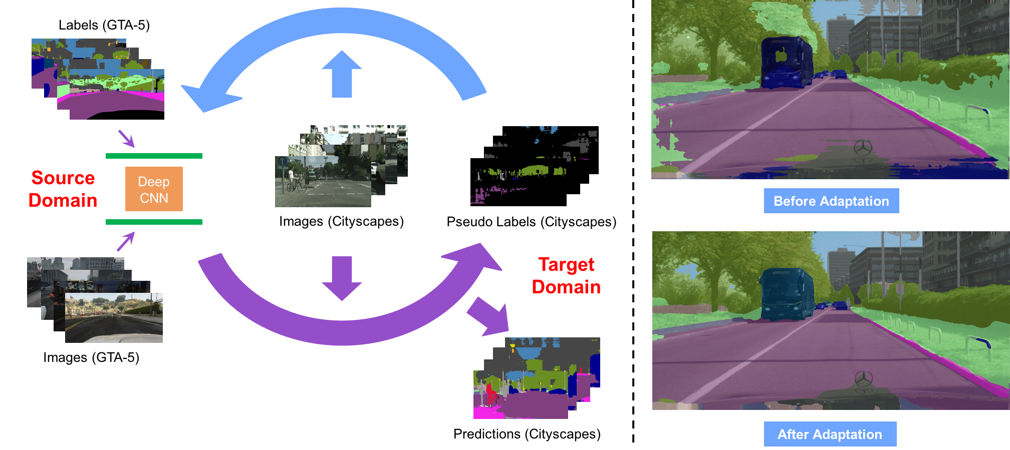
Giới thiệu bài toán
Bài toán mà đồ án này giải quyết như sau:
Đầu vào: Ảnh chụp đường phố từ tập dữ liệu Cityscapes
Đầu ra: Kết quả phân vùng ngữ nghĩa với 19 lớp
Lưu ý: ta sẽ không sử dụng nhãn thật của Cityscapes trong quá trình huấn luyện.
Notes:
- Đầu tiên ta sẽ huấn luyện mô hình với dữ liệu 3D (dữ liệu nguồn)
Sau đó sử dụng kỹ thuật thích ứng miền để chuyên tiếp thông tin kiến thức từ 3D sang ảnh thực tế

Slide 7
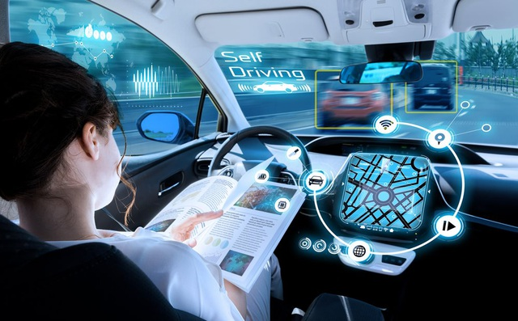
Ứng dụng
Các công nghệ mới đang được sử dụng hoặc tích hợp, bổ sung cho các sản phẩm sẵn có trong sản xuất công nghiệp.
Lĩnh vực ô tô tự lái là một trong những mảnh đất màu mỡ cho các tập đoàn lớn và các nhà khoa học chinh phục. Vd: Tesla (Hoa Kỳ)
Môi trường làm việc của ô tô đa dạng về thời tiết, ánh sáng,…
=> Đồ án này áp dụng phương pháp thích ứng miền dữ liệu cho bài toán phân vùng ảnh nhằm xây dựng mô hình tổng quát có thể hoạt động trong môi trường đa dạng

Slide 8
Đóng góp của Đồ án
Xây dựng bổ sung cho tập dữ liệu nguồn
Xây dựng và sử dụng mô hình học sâu cho bài toán thích ứng miền trong phân vùng ảnh ngữ nghĩa
Thử nghiệm mô hình trên bộ dữ liệu

Slide 9
Nội dung
Tổng quan bài toán và đặt vấn đề
Các nghiên cứu liên quan
Phương pháp sử dụng
Thử nghiệm và đánh giá
Kết luận và hướng phát triển
Notes:
Tiếp theo em sẽ trình bày về lý thuyết và các nghiên cứu liên quan

Slide 10
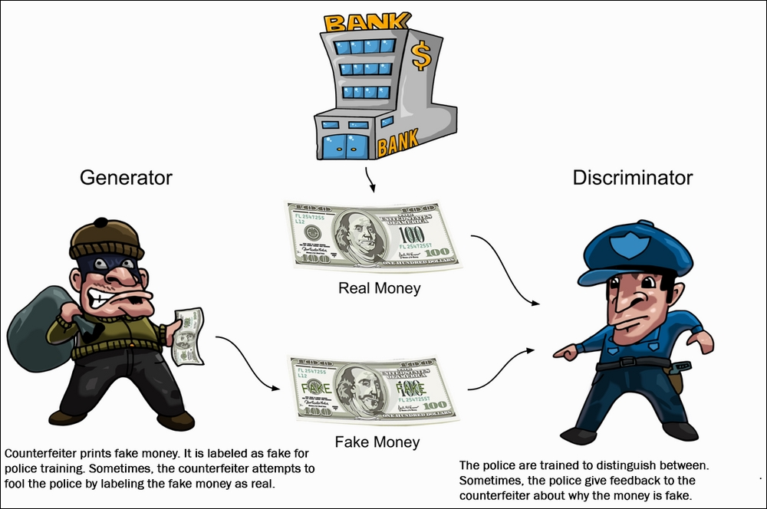
Mạng đối nghịch (GAN)
Generative Adversarial Network (GAN) thuộc họ các mô hình sinh dữ liệu
Bao gồm 2 bộ phận là bộ sinh (generator) và bộ phân biệt (discriminator) có vai trò tương tự như một kẻ làm giả và một cảnh sát.
Mục tiêu của kẻ làm giả là tạo ra những tờ tiền giả nhằm đánh lừa cảnh sát.
Nhiệm vụ của cảnh sát là phân biệt được đâu là tiền giả và đâu là tiền thật.
Notes:
Khi nhắc đến học đối nghịch, ta không thể không đề cập đến kiến trúc mạng GAN (Generative Adversarial Network). GAN thuộc họ các mô hình sinh dữ liệu. Các mô hình sinh có thể tạo ra các đầu ra có ý nghĩa mới được cung cấp các mã hóa tùy ý. Ví dụ: GAN có thể tạo khuôn mặt người nổi tiếng mới không phải là người thật bằng cách thực hiện phép nội suy không gian tiềm ẩn. Ta có thể áp dụng hiệu quả ý tưởng này cho những bộ dữ liệu không gán nhãn hay nói đúng hơn là việc gán nhãn rất tốn kém chi phí và thời gian.
Mô hình tổng quát của mạng GAN bao gồm 2 bộ phận là bộ sinh (generator) và bộ phân biệt (discriminator) có vai trò tương tự như một kẻ làm giả và một cảnh sát. Mục tiêu của kẻ làm giả là tạo ra những tờ tiền giả nhằm đánh lừa cảnh sát. Ngược lại, nhiệm vụ của cảnh sát là phân biệt được đâu là tiền giả và đâu là tiền thật.

Slide 11
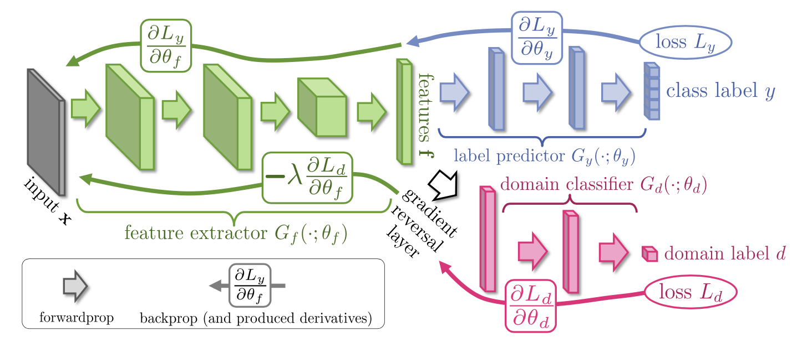
Kiến trúc mạng thích ứng miền
Bộ mã hoá (mạng xương sống) màu xanh lục
Bộ giải mã màu xanh lam
Bộ phân biệt (không tham gia vào quá trình suy diễn kết quả) màu đỏ
Áp dụng vào bài toán thích ứng miền
Bộ mã hoá (Encoder) được coi như một generator nhằm trích xuất ra các thông tin chung giữa miền nguồn và miền đích
Ta thêm một Bộ phân biệt trong quá trình huấn luyện để phân biệt ảnh thuộc miền nào.
2 bộ này cạnh tranh lẫn nhau
Notes:
Áp dụng ý tưởng đó vào bài toán thích ứng miền cho ảnh đường phố, ta có thể sử dụng thêm bộ phân biệt có nhiệm vụ phân biệt ảnh thuộc miền nguồn hay miền đích. Trong khi đó, bộ trích xuât đặc trưng (Encoder) được coi như một generator có nhiệm vụ trích xuất ra các thông tin từ ảnh của cả 2 miền sao cho có thể đánh lừa được bộ phân biệt.
Kiến trúc mạng thích ứng miền bao gồm
-bộ mã hoá (mạng xương sống) màu xanh lục có tác dụng trích xuất đặc trưng ảnh
-bộ giải mã màu xanh lam có tác dụng phân loại lớp của các điểm ảnh
- bộ phân biệt màu đỏ được thêm vào để huấn luyện cạnh tranh với bộ mã hoá nhằm căn chỉnh những đặc trưng chung giữa miền nguồn và miền đích

Slide 12
Nội dung
Tổng quan bài toán và đặt vấn đề
Các nghiên cứu liên quan
Phương pháp sử dụng
Thử nghiệm và đánh giá
Kết luận và hướng phát triển
Notes:
Tiếp theo em xin trình bày phần phương pháp sử dụng của đồ án

Slide 13
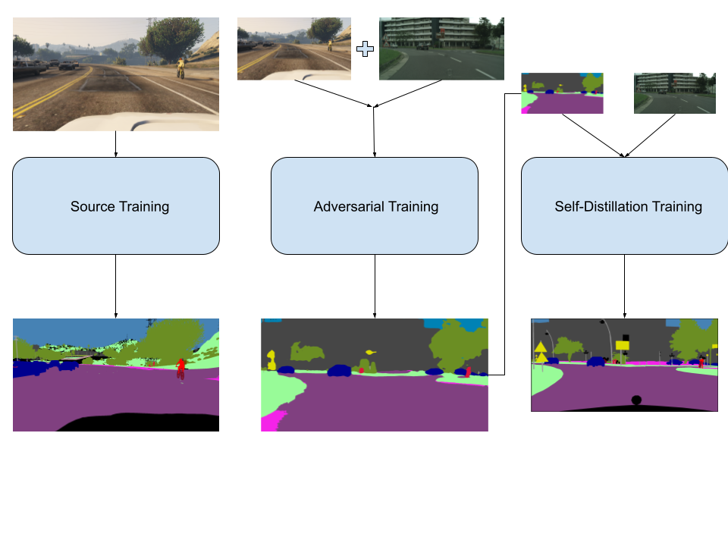
Phương pháp sử dụng
Kiến trúc tổng thể
Huấn luyện mô hình phân vùng ảnh ngữ nghĩa trên tập nguồn
Huấn luyện cạnh tranh mô hình trên cả tập nguồn và tập đích (không dùng nhãn thật của Cityscapes)
Huấn luyện mô hình tự chắt lọc bằng nhãn của mô hình ở giai đoạn 2 sinh ra.
Huấn luyện nguồn | Huấn luyện cạnh tranh | Học tự chắt lọc
Resnet101 + DeeplabV2 | Fine-grained discriminator | Self-distillation
Hardnet68 + GALD
Resnet101 + DeeplabV2 (+Carla)
Notes:
Kiến trúc tổng thể của đồ án gồm 3 giai đoạn chính:
-Giai đoạn 1: Mô hình được huấn luyện trên tập nguồn (tập ảnh 3D) như một mô hình phân vùng bình thường với ảnh và nhãn thật của dữ liệu 3D
-Giai đoạn 2: Ta sử dụng mô hình thu được từ giai đoạn 1, tiếp tục huấn luyện cạnh tranh với dữ liệu 3D cõ nhãn và dữ liệu Cityscapes không nhãn
- Giai đoạn 3: Dùng mô hình thu được ở giai đoạn 2, sinh giả nhãn cho dữ liệu Cityscapes. Rồi huấn luyện mô hình với giả nhãn thu được. Câu trúc và tham số mô hình không khác gì giai đoạn 1

Slide 14
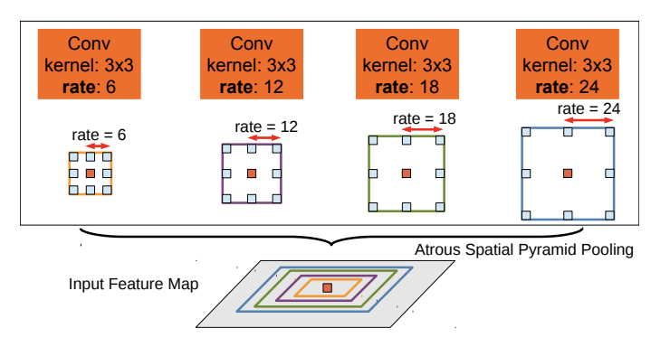
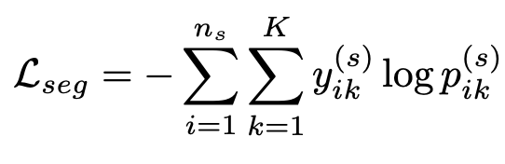
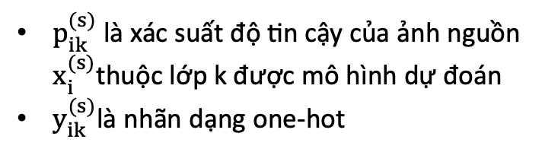
Giai đoạn 1 – Huấn luyện nguồn
Atrous Spatial Pyramid Pooling (ASPP) là một loại tích chập phân vùng mạnh mẽ
Nhiều bộ lọc với tỷ lệ lấy mẫu khác nhau
Dữ liệu đồng thời được đưa qua 4 mạng nơ-ron tích chập
Cộng kết quả từ 4 mạng lại với nhau
Bộ giải mã này sẽ kết hợp với Resnet101
Hàm mất mát
$p_{ik}^{(s)}$ là xác suất độ tin cậy của ảnh nguồn $x_{i}^{(s)}$thuộc lớp k được mô hình dự đoán
$y_{ik}^{(s)}$là nhãn dạng one-hot
Notes:
Atrous Spatial Pyramid Pooling [4] hay ASPP là một loại tích chập để phân vùng mạnh mẽ các đối tượng ở nhiều kích thước bằng các bộ lọc ở nhiều tỷ lệ lấy mẫu và trường xem hiệu quả khác nhau. Ưu điểm của ASPP là không làm giảm chiều của bản đồ đặc trưng quá sâu nhưng vẫn giữ số lượng tham số và chi phí tính toán tương đương mạng nơ-ron tích chập.
Dữ liệu đầu vào (đầu ra của bộ trích xuất đặc trưng) sẽ được đưa qua đồng thời 4 mạng nơ-ron tích chập với bộ lọc 3x3 và các tham số khác như padding và dilation.
Kết quả được tổng hợp bằng cách cộng các kết quả từ cả 4 mạng lại với nhau
Ta sử dụng hàm mất mát như trên hình

Slide 15
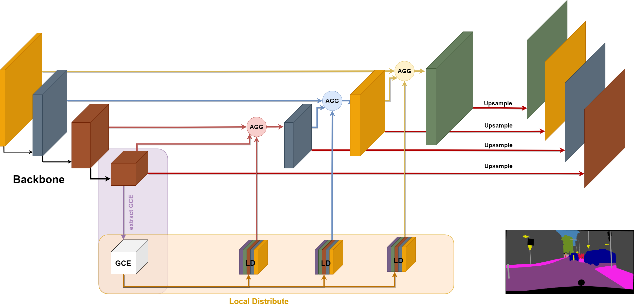
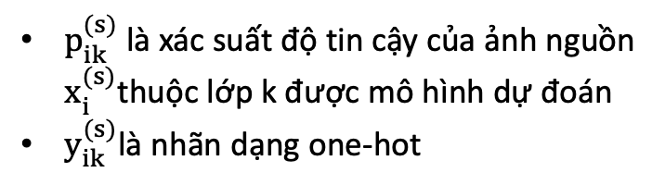
Giai đoạn 1 – Huấn luyện nguồn
Global Aggregation Local Distribution (GALD) được xây dựng như một biến thể của mạng U-net
Bộ giải mã để trích xuất đặc trưng và thu các thông tin bậc cao
Đặc trưng lớp cuối cùng sẽ đi qua lớp global context encoder để lấy được thông tin ngữ cảnh
Phân phối bằng local distribution
Bộ giải mã này sẽ kết hợp với Hardnet68
Hàm mất mát
$p_{ik}^{(s)}$ là xác suất độ tin cậy của ảnh nguồn $x_{i}^{(s)}$thuộc lớp k được mô hình dự đoán
$y_{ik}^{(s)}$là nhãn dạng one-hot
Notes:
GALD được xây dựng như một biến thể của mạng Unet. Ảnh đường phố đầu tiên sẽ được đưa qua các mô hình cơ sở để trích xuất đặc trưng và thu được các thông tin bậc cao. Qua mỗi lớp gồm một tập các khối convolution và pooling, độ phân giải của ảnh sẽ bị giảm một nửa tuy nhiên số kênh sẽ tăng lên gấp đôi do đó đặc trưng sẽ bớt đi thông tin về không gian (góc, cạnh,... ) thay vào đó là thông tin về ngữ nghĩa. Đặc trưng ở lớp cuối cùng sẽ được đi qua lớp global context encoder(GCE) để lấy được thông tin ngữ cảnh và sau đó phân phối lại các đối tượng cụ thể bằng local distribution(LD)
Cuối cùng, mô hình sử dụng một lớp Aggregator(AGG) để kết hợp các thông tin bậc cao, bậc thấp và toàn cục để đưa dần ảnh về độ phân giải ban đầu để đưa qua lớp phân loại.
Hàm mất mát cũng được sủ dụng như mô hình trước

Slide 16
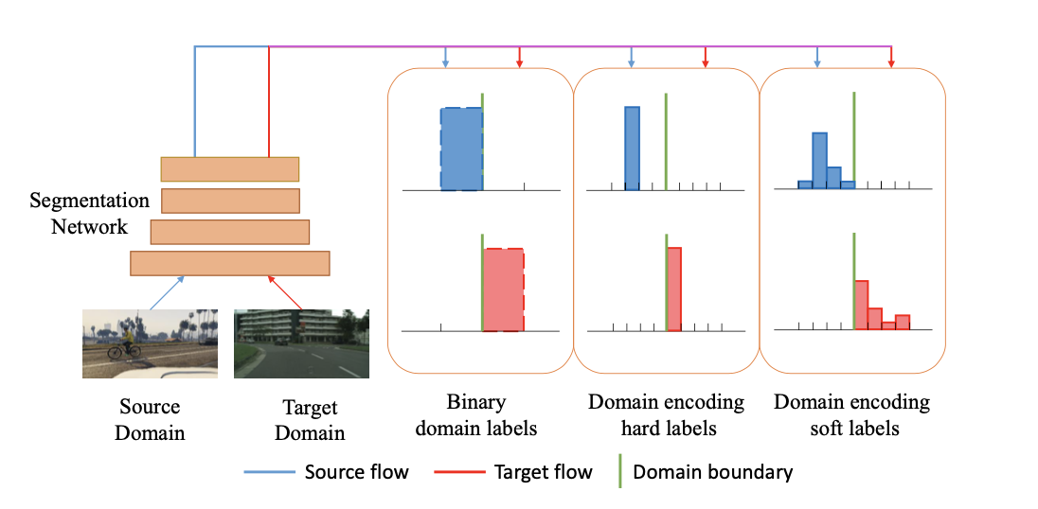
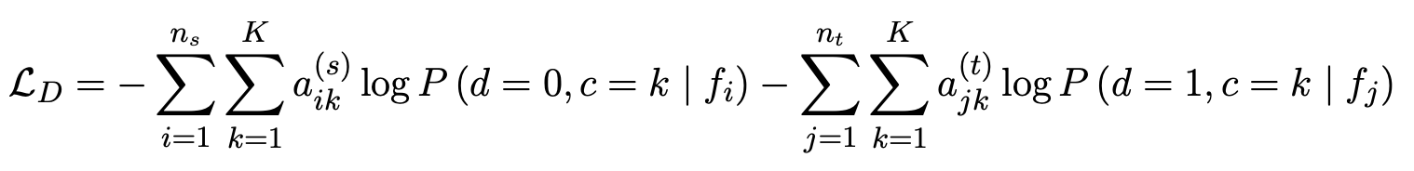
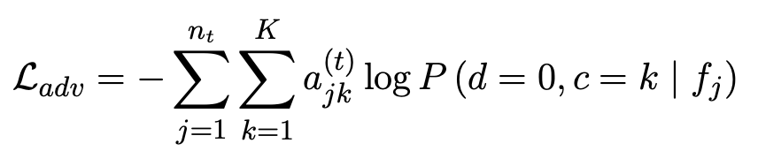

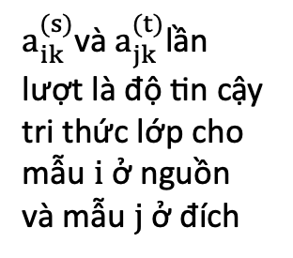
Giai đoạn 2 – Huấn luyện cạnh tranh
Các chiến lược gán nhãn giả
Nhãn nhị phân chỉ phân biệt ảnh nào thuộc miền nào
Nhãn cứng 0 1 phân biệt ảnh thuộc miền nào và điểm ảnh thuộc lớp nào
Nhãn mềm gán nhãn cho điểm ảnh theo độ tin cậy
Hàm mất mát
$a_{ik}^{(s)}$và $a_{jk}^{(t)}$lần lượt là độ tin cậy tri thức lớp cho mẫu $i$ ở nguồn và mẫu $j$ ở đích
Notes:
Để huấn luyện cạnh tranh mà không dùng nhãn thật của Cityscapes. Ta phải gán nhãn giả cho ảnh nhờ vào mô hình ở giai đoạn 1. Có 3 cách gán nhãn giả
- Nhãn nhị phân chỉ phân biệt ảnh nào thuộc miền nào
- Nhãn cứng 0 1 phân biệt ảnh thuộc miền nào và điểm ảnh thuộc lớp nào
- Nhãn mềm gán nhãn cho điểm ảnh theo độ tin cậy
Đồ án sử dụng cách 3
Hàm mất mát cạnh tranh Ladv được dùng nhằm đánh lừa bộ phân biệt.
Hàm mất mát LD được dùng để huấn luyện cho bộ phân biệt nhận ra được điểm ảnh thuộc lớp nào và ảnh thuộc miền nào

Slide 17
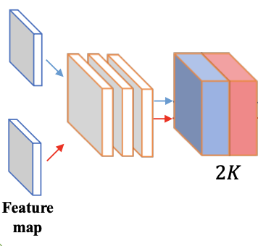
Giai đoạn 2 – Huấn luyện cạnh tranh
Bộ phân biệt có tác dụng giúp bộ mã hoá căn chỉnh các đặc trưng của 2 miền ảnh nhằm tìm ra những điểm chung nhất giữa 2 miền
Cấu trúc bộ phân biệt
Layer | Input -> Output shape | Layer information
Input Layer | (h, w, c) -> (h, w, 256) | CONV-(N256, K3x3, S1, P1), Leakey ReLu 0.2
Hidden Layer | (h, w, 256) -> (h, w, 128) | CONV-(N128, K3x3, S1, P1), Leakey ReLu 0.2
Output Layer | (h, w, 128) -> (h, w, 19) | CONV-(N19, K3x3, S1, P1)
 | (h, w, 128) -> (h, w, 19) | CONV-(N19, K3x3, S1, P1)
 | (h,w,19), (h,w,19)->(h,w,38) | CONCAT
Notes:
Bộ phân biệt có tác dụng giúp bộ mã hoá căn chỉnh các đặc trưng của 2 miền ảnh nhằm tìm ra những điểm chung nhất giữa 2 miền
Trong quá trình huấn luyện, bộ phân biệt không chỉ có nhiệm vụ phân biệt xem ảnh nào thuộc miền nào, mà còn có vai trò học các cấu trúc lớp của mô hình, hay nói các khác là phân biệt ảnh đầu vào đến mức lớp, xem ảnh nào thuộc miền nào và điểm ảnh thuộc lớp nào.
Để làm được điều đó, đồ án sử dụng mô hình bộ phân biệt như trong bảng. Trong đó, tầng cuối cùng có đầu ra 2K kênh để phân biệt điểm ảnh nào thuộc lớp nào và ảnh nào thuộc miền nào.

Slide 18
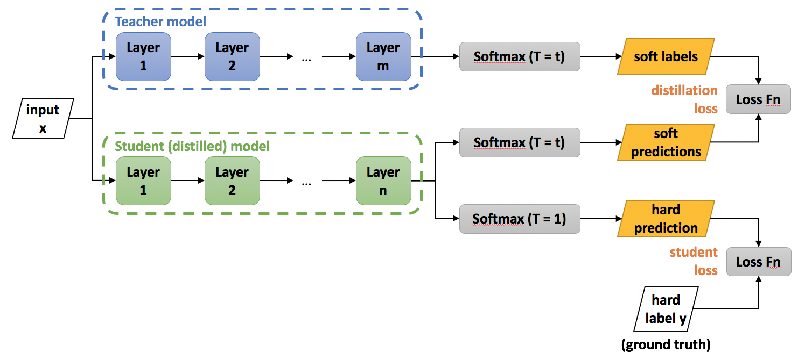
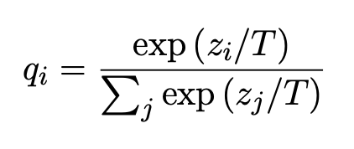
Giai đoạn 3 – Huấn luyện chắt lọc
Giáo viên: Mô hình lớn hoặc tập hợp các mô hình
Học sinh: thường nhỏ và gọn nhẹ
Huấn luyện tự chắt lọc là khi mô hình giáo viên và mô hình học sinh có cấu trúc y hệt nhau
Ta sẽ sử dụng các xác suất lớp được suy ra từ mô hình lớn như là các "nhãn mềm" cho việc huấn luyện mô hình nhỏ
T được chọn là 1.8
Notes:
Ở giai đoạn 3, ta sử dụng mô hình thu được ở giai đoạn 2 để sinh giả nhãn.
Sau đó, ta dung giả nhãn có được với tập Cityscapes, huấn luyện lại từ đầu mô hình với ảnh và giả nhãn tương ứng
Cấu hình tham số và mô hình không khác gì giai đoạn 1.

Slide 19
Nội dung
Tổng quan bài toán và đặt vấn đề
Các nghiên cứu liên quan
Phương pháp sử dụng
Thử nghiệm và đánh giá
Kết luận và hướng phát triển
Notes:
Tiếp theo em xin trình bày phần thử nghiệm và đánh giá

Slide 20
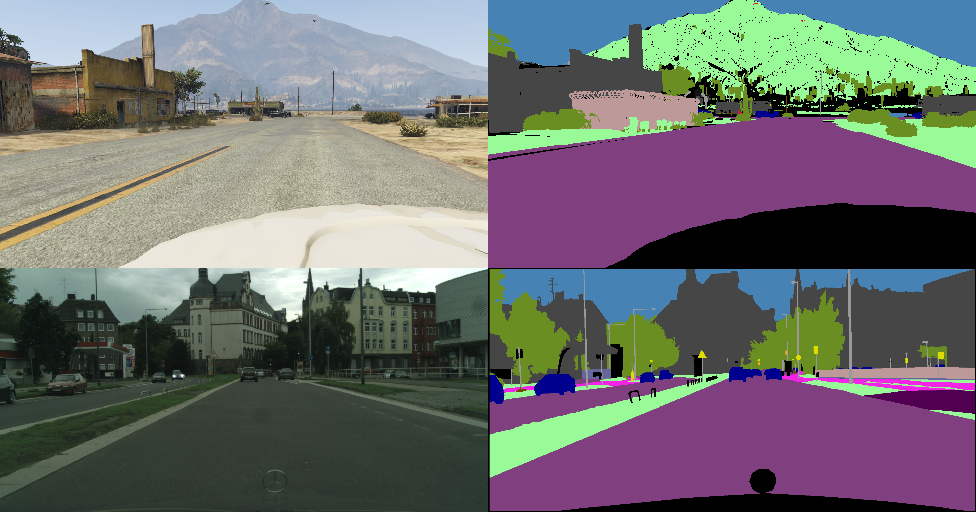
Dữ liệu
Dữ liệu nguồn GTA5: chứa 24966 ảnh được chia thành 10 tập nhỏ, mỗi tập 2500 ảnh ngoại trừ tập cuối có 2466 ảnh.
Dữ liệu đích Cityscapes: gồm 30 lớp ngữ nghĩa được chụp từ góc nhìn của xe hơi tại 50 thành phố. 5000 ảnh nhãn tinh và 20000 ảnh nhãn thô.
road | sidewalk | building | wall | fence | pole | light | sign | vegetation | terrain
Lòng đường | Vỉa hè | Toà nhà | Bức tường | Hàng rào | cột | đèn | Biển báo | Cây cối | Địa hình
sky | person | rider | car | truck | bus | train | Motorcycle | bicycle
Bầu trời | người | Người đạp xe | Xe hơi | Xe tải | Xe buýt | Đoàn tàu | Xe máy | Xe đạp
Notes:
Có 2 bộ dữ liệu chính là
bộ dữ liệu nguồn GTA5 gồm các ảnh 3D
Bộ dữ liệu đích Cityscapes gồm ảnh chụp đường phố (lưu ý là bộ này có nhãn nhưng nhãn chỉ dung để đánh giá kết quả chứ không dùng để huấn luyện)
Dữ liệu nguồn GTA5: chứa 24966 ảnh được chia thành 10 tập nhỏ, mỗi tập 2500 ảnh ngoại trừ tập cuối có 2466 ảnh. Đồ án sử dụng tập 2466 ảnh để đánh giá mô hình
Dữ liệu đích Cityscapes: gồm 30 lớp ngữ nghĩa được chụp từ góc nhìn của xe hơi tại 50 thành phố. 5000 ảnh nhãn tinh và 20000 ảnh nhãn thô. Đồ án sử dụng 5000 ảnh để huấn luyện và 500 ảnh để đánh giá
Các lớp huấn luyện như trong bảng

Slide 21
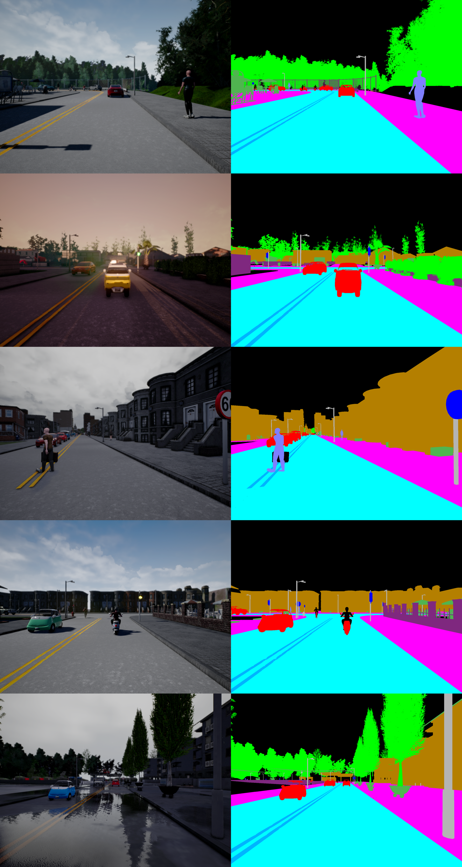
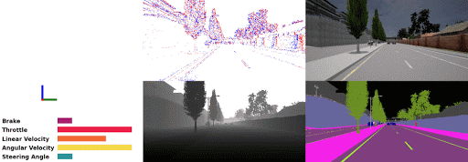
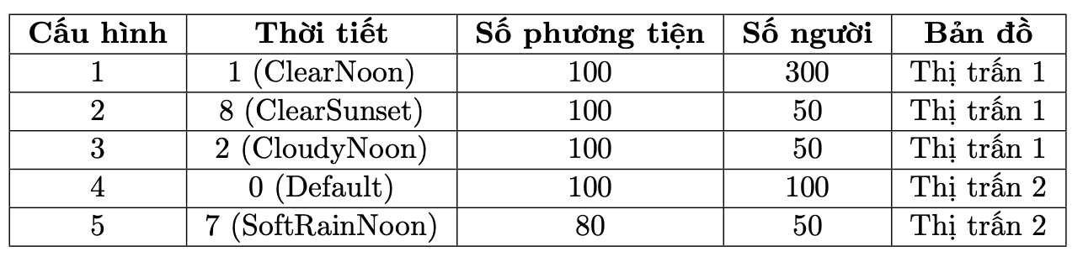
Bộ mô phỏng Carla
Áp dụng bộ mô phỏng Carla để sinh thêm dữ liệu cho cho tập nguồn
Bổ sung các kiểu thời tiết và các mốc thời gian khác nhau trong ngày
Notes:
Một hướng cải tiến của bài toán là ta áp dụng bộ mô phỏng Carla thêm dữ liệu cho tập nguồn, làm cho thông tin trở nên đa dạng và phong phú hơn. Thêm vào đó, dữ liệu được thêm vào không chỉ là cảnh đường phố ban ngày với đường khô ráo nữa mà còn được bổ sung thêm các kiểu thời tiết và thời gian khác như: trong cơn mưa, sau cơn mưa, bình minh, hoàng hôn, ban đêm, ... Đồ án thực hiện sinh ảnh từ bộ mô phỏng với 5 cấu hình được thể hiện trong Bảng

Slide 22
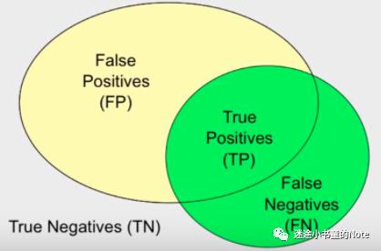
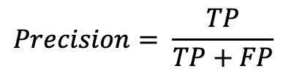
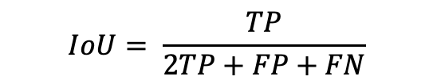
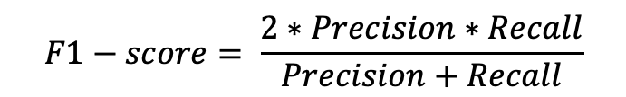
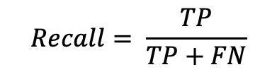
Độ đo đánh giá
 | Đoán 0 | Đoán 1
Nhãn 0 | TP | FN
Nhãn 1 | FP | TN
TP: True Positive
FN: False Negative
FP: False Positive
TN: True Negative
Các công thức độ đo sử dụng
$$Precision= \frac{TP}{TP+FP}$$
$$Recall= \frac{TP}{TP+FN}$$
$$F1−score= \frac{2∗Precision∗Recall}{Precision+Recall}$$
$$IoU= \frac{TP}{2TP+FP+FN}$$
Notes:
Đối với các mô hình phân lớp, độ đo phổ biến nhất thường là để đo độ chính xác, tức là tỷ lệ giữa số mẫu được phân lớp đúng trên số mẫu mà mô hình đoán.
Precision càng cao, tức là số điểm mô hình dự đoán là positive đều là positive càng nhiều. Precision = 1, tức là tất cả số điểm mô hình dự doán là Positive đều đúng, hay không có điểm nào có nhãn là Negative mà mô hình dự đoán nhầm là Positive.
Recall càng cao, tức là số điểm là positive bị bỏ sót càng ít. Recall = 1, tức là tất cả số điểm có nhãn là Positive đều được mô hình nhận ra.
F1 score là trung bình điều hoà của Precision và Recall
IoU được xem như tỷ lệ giữa giao chia cho hợp

Slide 23
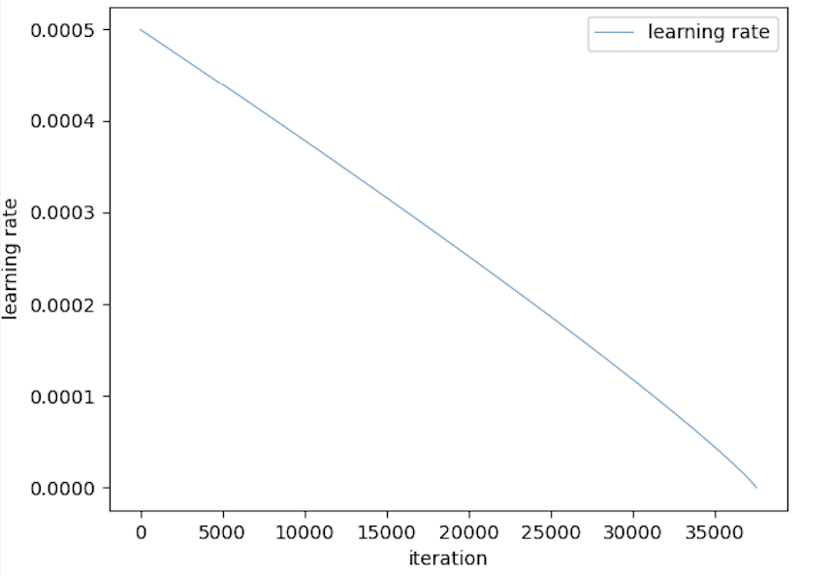
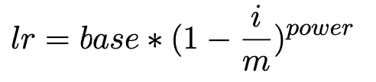
Thực nghiệm
Mục đích: Tối ưu mô hình, chọn ra mô hình tốt nhất với kỹ thuật thích ứng miền, sinh nhãn giả để học chắt lọc
Phần này bao gồm 3 giai đoạn như trình bày ở Phương pháp sử dụng
Công thức cho tốc độ học
lr là tốc độ học
base là tốc độ học khởi tạo
i là iteration hiện tại
m là iteration kết thúc
power là số mũ, ta chọn power bằng 0.9
Notes:
Mục đích: Tối ưu mô hình, chọn ra mô hình tốt nhất với kỹ thuật thích ứng miền, sinh nhãn giả để học chắt lọc
Phần này bao gồm 3 giai đoạn như trình bày ở Phương pháp sử dụng

Slide 24
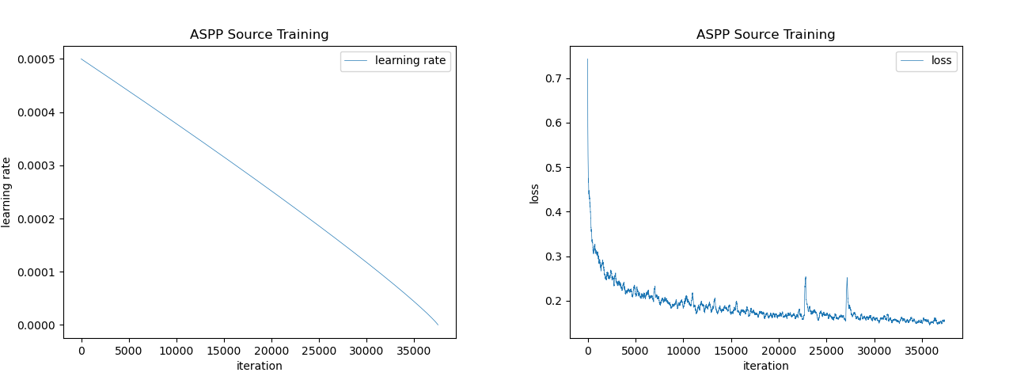
Giai đoạn 1 – Huấn luyện nguồn
Mô hình Resnet101+DeeplabV2
Sử dụng Stochastic gradient descent(SGD) để tối ưu
Tốc độ học khởi tạo cho bộ mã hoá 5e-4
Tốc độ học khởi tạo cho bộ giải mã 5e-3
10 vòng, kích thước batch là 6
Hàm mất mát hội tụ từ 1.7370 về 0.1498
Mô hình Resnet101+DeeplabV2 huấn luyện với tập nguồn bổ sung thêm dữ liệu Carla
Giữ nguyên cấu hình các tham số nhưng trộn thêm 12000 ảnh Carla vào tập 22500 ảnh GTA5

Slide 25
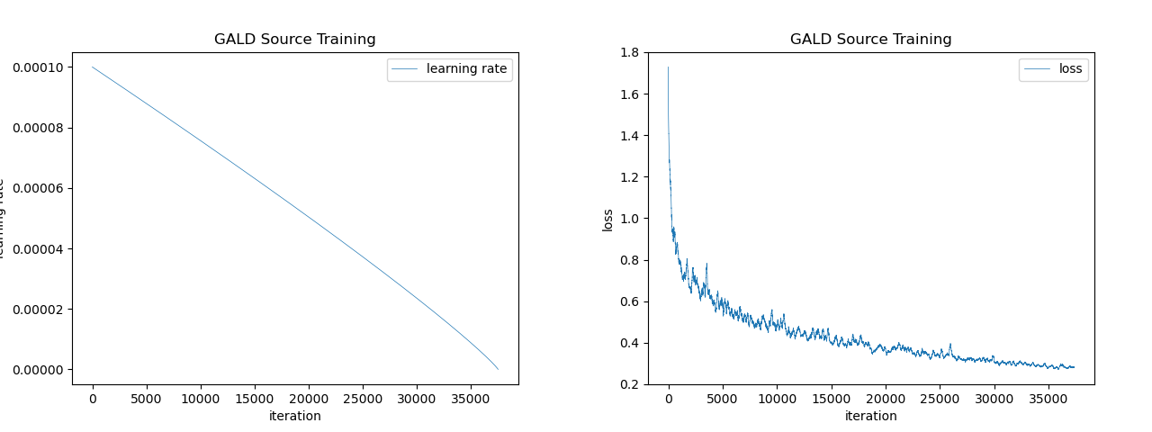
Giai đoạn 1 – Huấn luyện nguồn
Mô hình Hardnet68+GALD
Sử dụng thuật toán Adam để tối ưu
Tốc độ học khởi tạo cho bộ mã hoá là 0.0001 và bộ giải mã là 0.001
10 vòng, kích thước batch là 6
Hàm mất mát hội tụ từ 1.8543 đến 0.2757

Slide 26
Giai đoạn 1 – Huấn luyện nguồn
Tổng hợp kết quả sau giai đoạn 1
Mô hình Hardnet68+GALD khớp dữ liệu tốt hơn mô hình Resnet101+DeeplabV2
Hardnet68+GALD kém tổng quát hơn trên tập Cityscapes
Thêm dữ liệu Carla vào huấn luyện làm giảm độ chính xác trên tập nguồn nhưng làm tăng tính đa dạng trên tập đích
Mô hình | Tập dữ liệu GTA5 | Tập dữ liệu Cityscapes
Resnet101 + DeeplabV2 | 67.88 | 36.93
Hardnet68 + GALD | 77.54 | 32.17
Resnet101 + DeeplabV2 (+Carla) | 60.87 | 37.76
Notes:
Kết thúc giai đoạn 1, ta có thể thấy rằng mô hình Hardnet68 + GALD khớp dữ liệu tốt hơn mô hình Resnet101 + DeeplabV2 do kết quả đánh giá trên tập huấn luyện là GTA5 tốt hơn tới 10 %. Nhưng khi đánh giá trên tập Cityscapes thì mô hình Resnet101 + DeeplabV2 lại tốt hơn 4 %. Điều này cho thấy rằng việc quá khớp với dữ liệu nguồn đã làm cho mô hình Hardnet68 + GALD trở nên kém tổng quát hơn. Trong khi đó, việc thêm dữ liệu Carla vào tập nguồn mặc dù làm giảm đi khả năng học của mô hình Resnet101 + DeeplabV2 nhưng đã giúp đa dạng hoá dữ liệu hơn và đạt được hiệu năng tốt nhất trong 3 hướng tiếp cận.

Slide 27
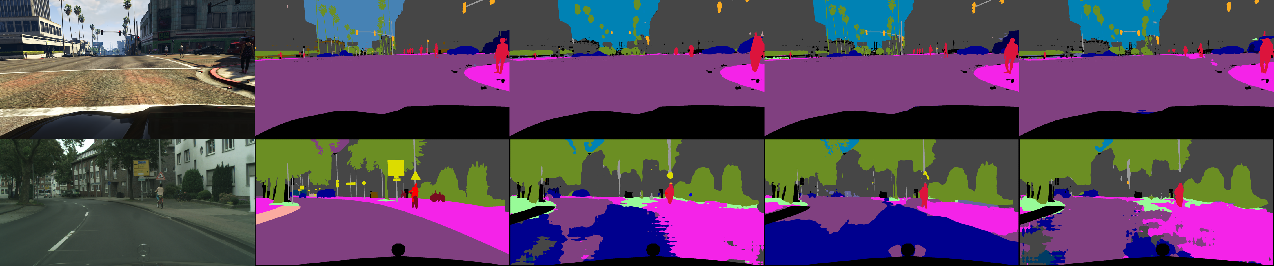
Hình minh hoạ
Ảnh
Nhãn
Resnet101+DeeplabV2
Hardnet68+GALD
Resnet101+DeeplabV2 (+Carla)
Notes:
Như hình minh hoạ, ta có thể thấy cả 3 mô hình đều làm việc tốt trên tập GTA5 nhưng không tốt trên Cityscapes. Do chưa được huấn luyện cạnh tranh để thích ứng với miền dữ liệu Cityscapes.

Slide 28
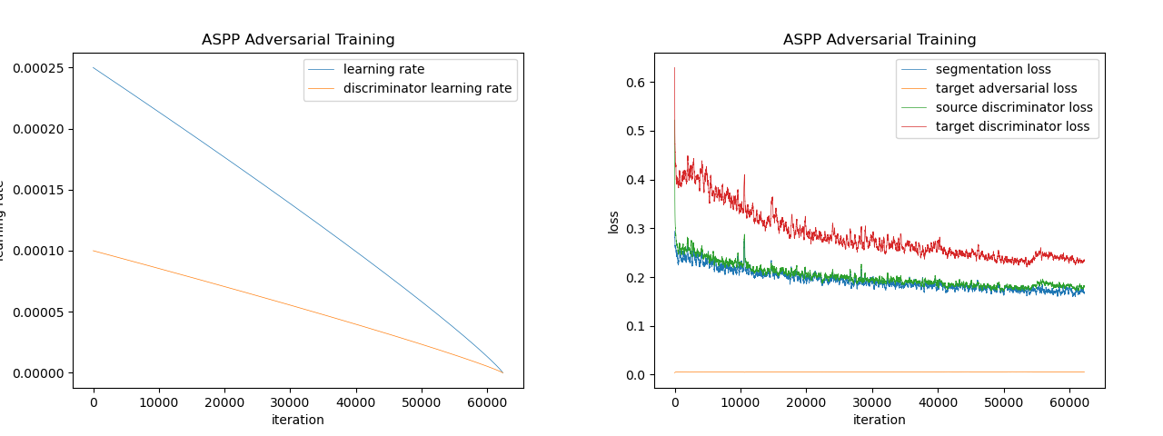
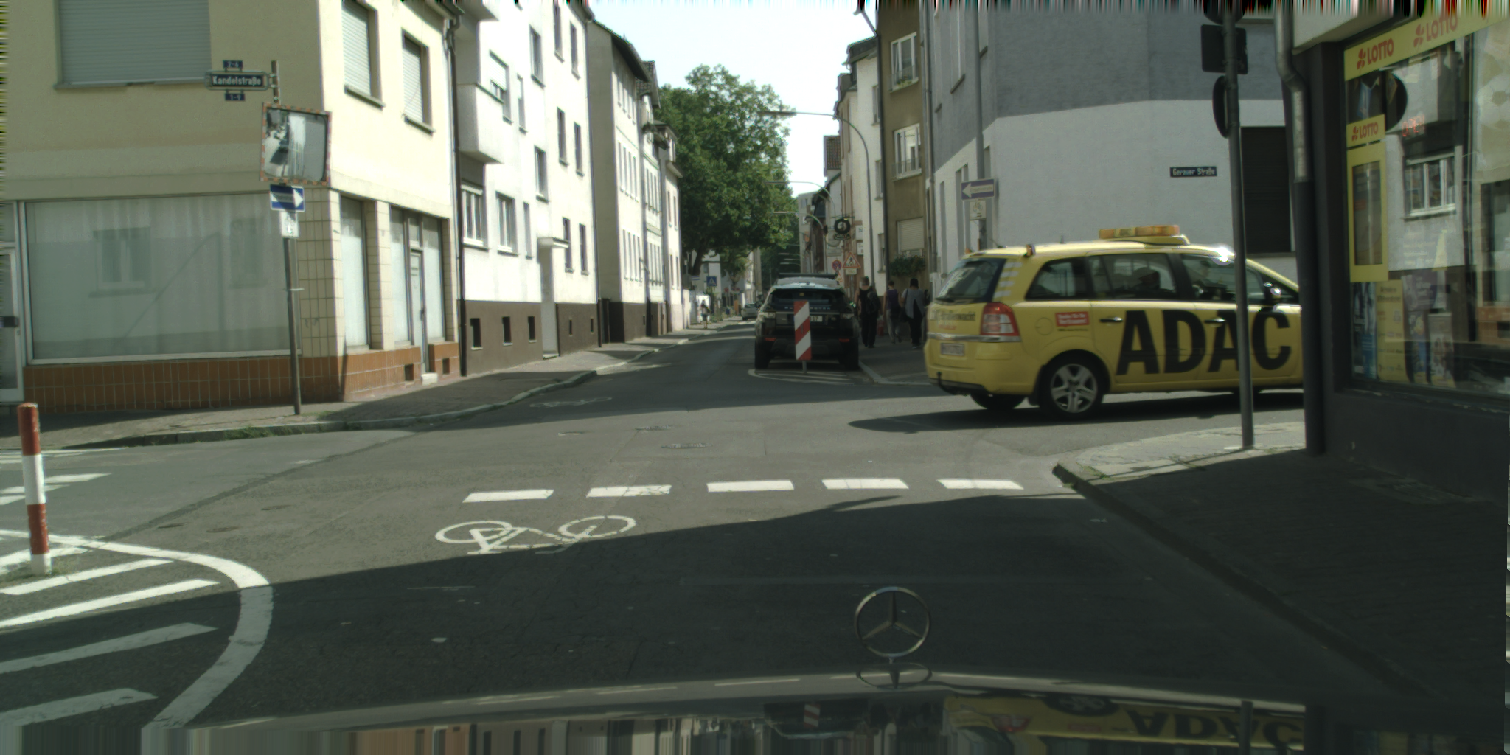
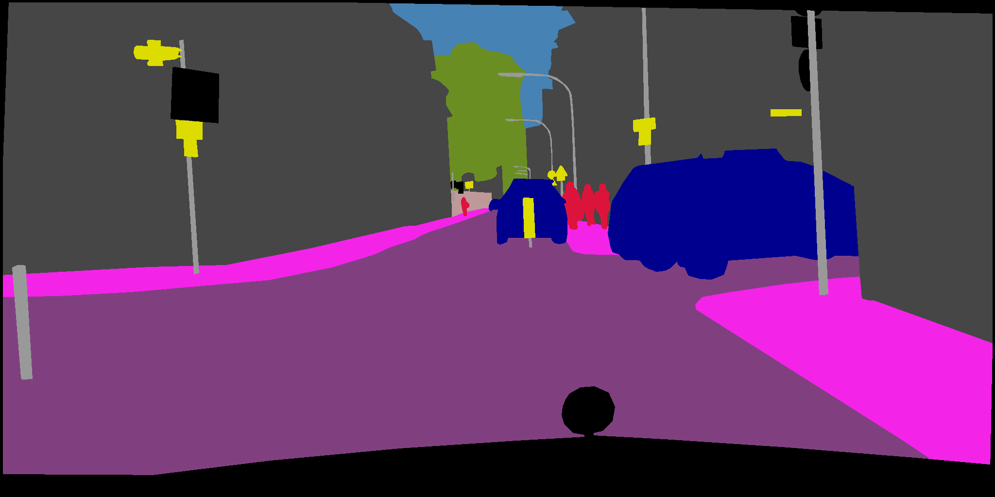
Giai đoạn 2 – Huấn luyện cạnh tranh
Mô hình Resnet101+DeeplabV2
Sau 10 vòng huấn luyện:
segmentation loss từ 0.3263 hội tụ về 0.1568
target adversarial loss không thay đổi nhiều, từ 0.0020 hội tụ về 0.0056.
source discriminator loss từ 1.3027 dần hội tụ về 0.1658
target discriminator loss từ 1.1807 dần hội tụ về 0.2205
Đối với mô hình Resnet101+DeeplabV2 bổ sung thêm dữ liệu Carla thì quá trình hội tụ cũng tương tự và cũng đạt hiệu năng tương đương.
Notes:
Sau 10 vòng huấn luyện:
segmentation loss từ 0.3263 dần hội tụ về 0.1568
target adversarial loss không thay đổi nhiều, từ 0.0020 hội tụ về 0.0056. Nên ta thấy trong Hình thì hàm mất mát này gần như bằng 0 vì ta lấy trung bình động.
source disciminator loss từ 1.3027 hội tụ về 0.1658
target discriminator loss từ 1.1807 hội tụ về 0.2205
Đối với mô hình Resnet101+DeeplabV2 bổ sung thêm dữ liệu Carla thì quá trình hội tụ cũng tương tự và cũng đạt hiệu năng tương đương.

Slide 29
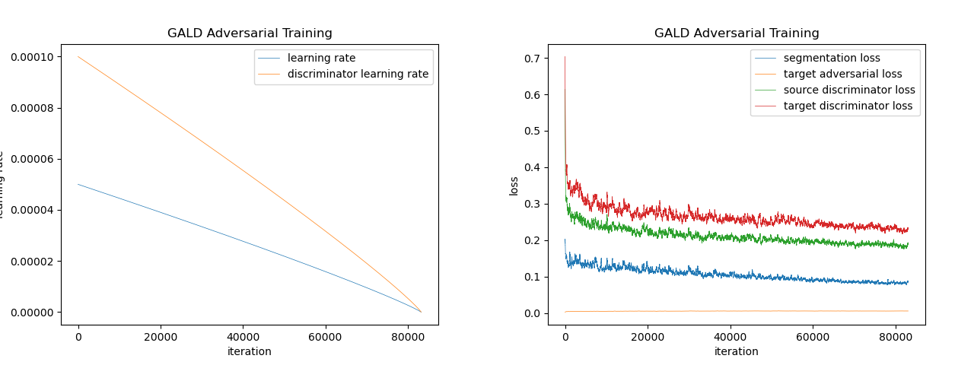
Giai đoạn 2 – Huấn luyện cạnh tranh
Mô hình Hardnet68+GALD
Sau 10 vòng huấn luyện:
segmentation loss từ 0.1737 dần hội tụ về 0.0796
target adversarial loss không thay đổi nhiều, từ 0.0023 hội tụ về 0.0054
source disciminator loss từ 1.0428 hội tụ về 0.1615
target discriminator loss từ 0.9669 hội tụ về 0.2058
So với mô hình thứ nhất, ta thấy rằng segmentation loss của mô hình Hardnet68 + GALD thấp hơn. Điều này thể hiện khả năng khớp dữ liệu nguồn của mô hình này rất tốt.

Slide 30
Giai đoạn 2 – Huấn luyện cạnh tranh
Tổng hợp kết quả sau giai đoạn 2
Kết quả ở giai đoạn 1 của mô hình rất quan trọng đối với việc huấn luyện ở giai đoạn 2
Hardnet68+GALD khớp dữ liệu tốt hơn
Resnet101+DeeplabV2 tổng quát hơn
Mô hình | Sau khi huấn luyện nguồn | Sau khi huấn luyện cạnh tranh
Resnet101+DeeplabV2 | 36.93 | 45.39
Hardnet68+GALD | 32.17 | 42.88
Resnet101+DeeplabV2 (+Carla) | 37.76 | 44.14
Notes:
Sau khi huấn luyện cạnh tranh thì kết quả trên tập kiểm thử của Cityscapes đều tăng gần 10 % với mỗi mô hình. Ta thấy rằng kết quả ở giai đoạn 1 của mô hình rất quan trọng đối với việc huấn luyện ở giai đoạn 2. Mặc dù mô hình Hardnet68 + GALD đã khớp dữ liệu GTA5 tốt hơn hẳn Resnet101 + DeeplabV2 nhưng lại thua kém khi đánh giá trên tập kiểm thử Cityscapes. Điều đó dẫn đến khi huấn luyện giai đoạn 2, mô hình Hardnet68 + GALD đã không đạt hiệu năng tốt như mô hình Resnet101 + DeeplabV2. Mặc dù, mô hình Resnet101 + DeeplabV2 chỉ tăng 8.46 % còn mô hình Hardnet68 + GALD tăng những 10.71 %. Ta cũng thấy rằng khi thêm dữ liệu Carla vào tập nguồn để huấn luyện thì hiệu năng sau giai đoạn 2 lại không tăng nhiều, chỉ tăng 6.38 %

Slide 31
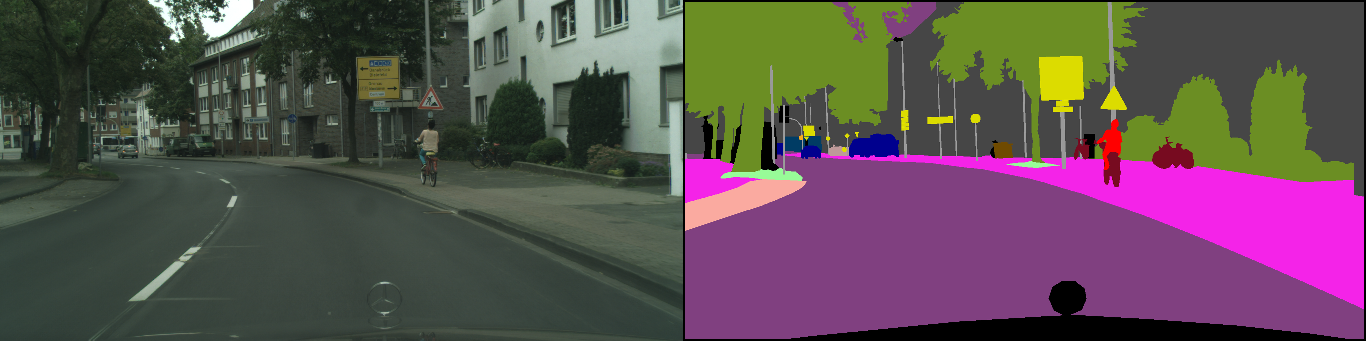
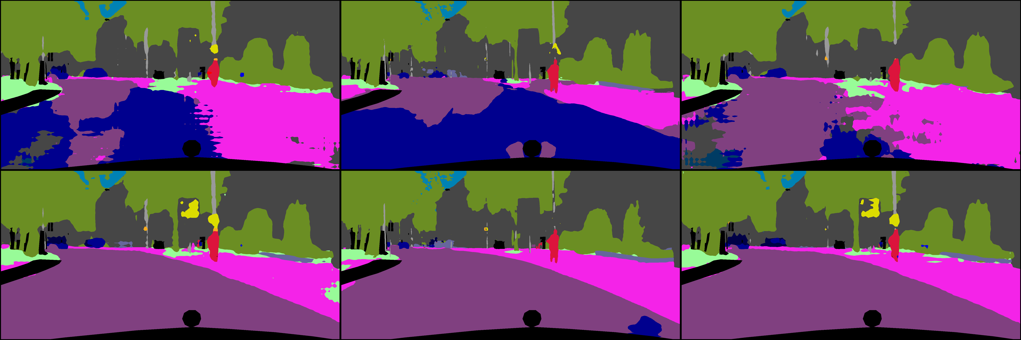
Hình minh hoạ
Ảnh
Nhãn
Resnet101+DeeplabV2
Hardnet68+Gald
Resnet101+DeeplabV2(+Carla)
G.đoạn 1
G.đoạn 2
Notes:
Nhìn vào hình minh hoạ ta thấy, hiệu năng của cả 3 mô hình thay đổi rõ rệt sau quá trình huấn luyện cạnh tranh

Slide 32
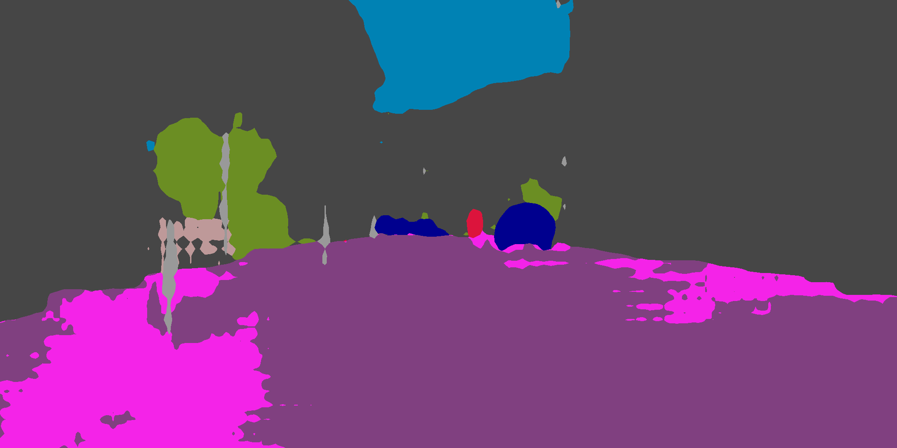
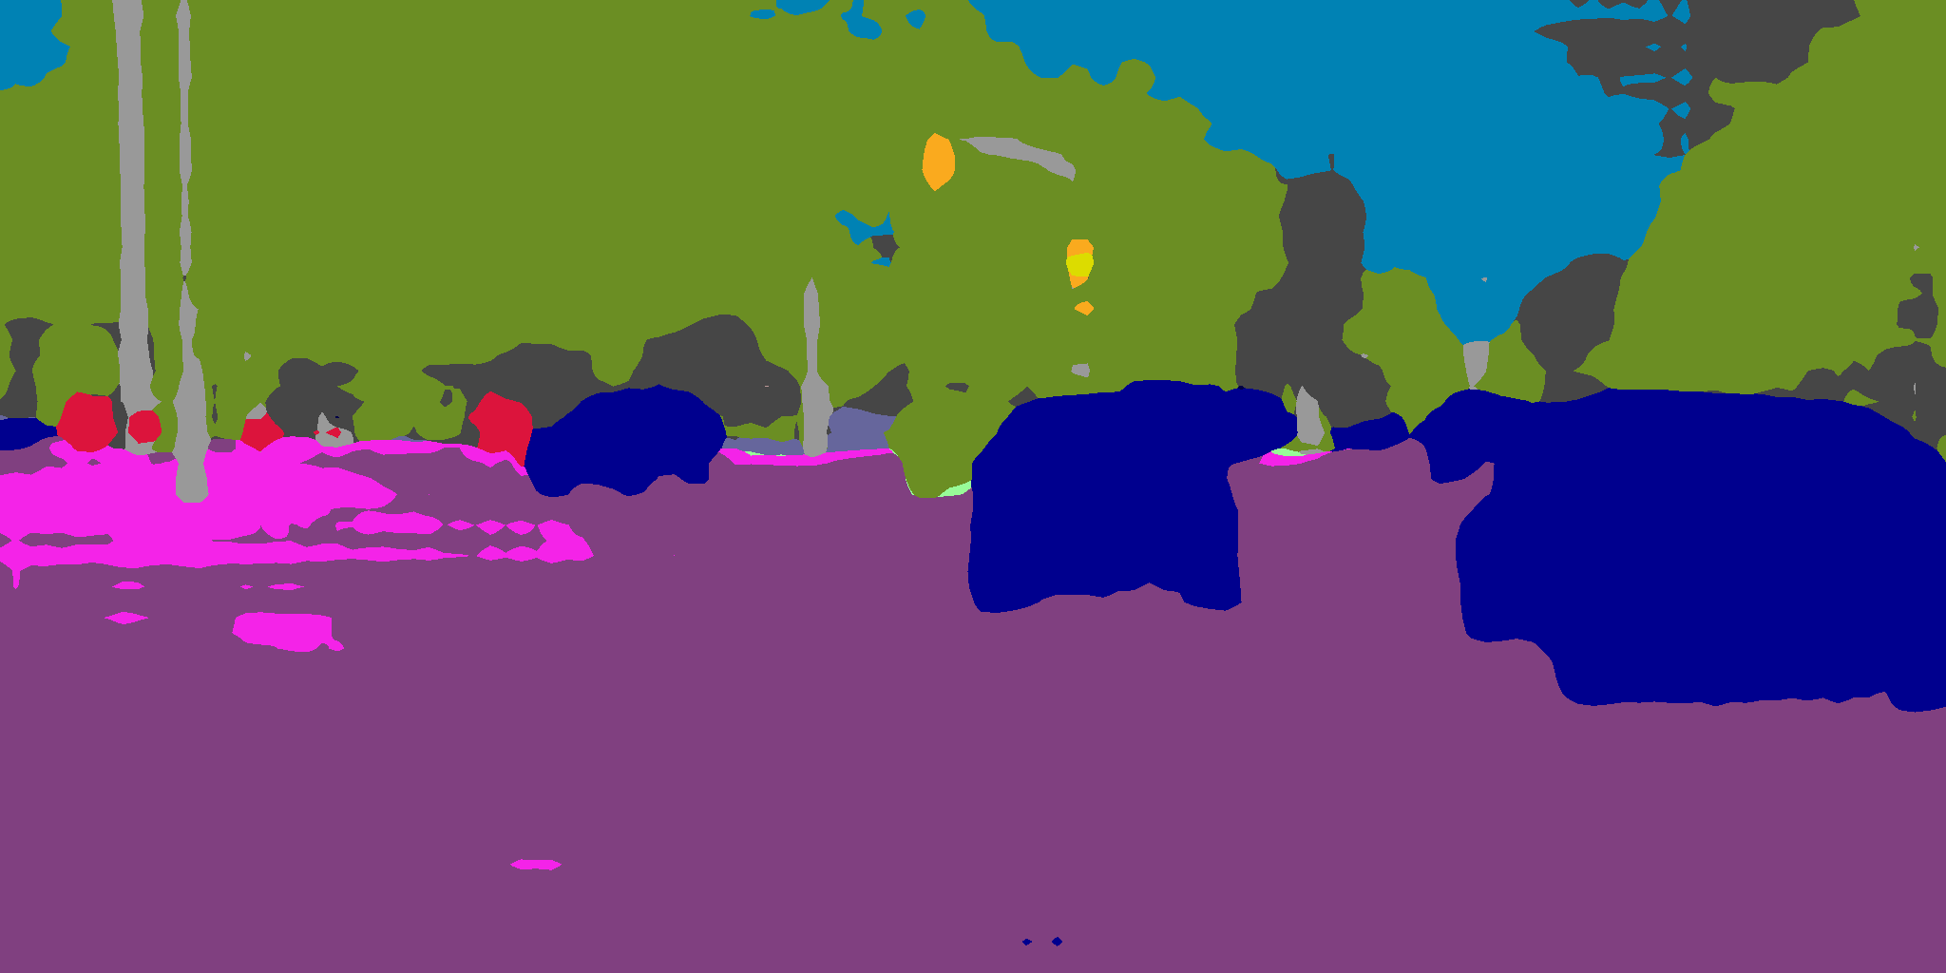
Giai đoạn 3 – Huấn luyện chắt lọc
Mục đích nhằm nâng cao hiệu năng của mô hình
Sử dụng mô hình có được ở giai đoạn 2 sinh giả nhãn cho Cityscapes
Cấu hình huấn luyện và mô hình không khác gì giai đoạn 1
Sau khi đánh giá mô hình thu được với các kích thước khác nhau
Hiệu năng của mô hình với kích thước [1024, 512] thay đổi không đáng kể
Hiệu năng mô hình với kích thước gốc của ảnh [2048, 1024] cải thiện rõ rệt
Notes:
Trước tiên, từ mô hình thu được ở giai đoạn 2, ta phải sinh ra tập các giả nhãn của bộ dữ liệu huấn luyện Cityscapes. Giả nhãn được sinh ra tương tự minh hoạ trong Hình (chính là kết quả sau giai đoạn 2). Các bước cấu hình huấn luyện và tham số không khác gì ở giai đoạn 1. Chỉ là thay đổi tập dữ liệu huấn luyện từ GTA5 thành tập Cityscapes với giả nhãn. Phương pháp này không làm tăng hiệu năng cho mô hình với kích thước huấn luyện là [1024, 512]. Nhưng khi kiểm thứ với kích thước gốc của ảnh trong tập kiểm thử là [2048, 1024] thì kết quả cải thiện lên rất tốt.

Slide 33
Tổng hợp kết quả
Hardnet68+GALD sau khi Distill đạt kết quả tốt nhất với kích thước ảnh [2048, 1024]
 | GTA5 |  | Cityscapes
 | Kích thước(1024, 512) | Kích thước(2048, 1024) | Kích thước(1024, 512) | Kích thước(2048, 1024)
Resnet101+DeeplabV2 | 0.6788 | 0.6980 | 0.3693 | 0.3201
Resnet101+DeeplabV2(+Carla) | 0.6087 | 0.6176 | 0.3776 | 0.3515
Hardnet68+GALD | 0.7754 | 0.7859 | 0.3217 | 0.2703
Resnet101+DeeplabV2(+Adv) | 0.6839 | 0.7129 | 0.4539 | 0.4305
Resnet101+DeeplabV2+Adv (+Carla) | 0.6566 | 0.6312 | 0.4414 | 0.4323
Hardnet68+GALD+Adv | 0.6723 | 0.6428 | 0.4288 | 0.4112
Resnet101+DeeplabV2+Distill | 0.6639 | 0.6514 | 0.4535 | 0.4842
Hardnet68+GALD+ Distill | 0.7428 | 0.7219 | 0.4546 | 0.4890
Notes:
Ta nhận thấy rằng các phương pháp Hardnet68+GALD và Carla mặc dù làm tăng hiệu năng của mô hình trên tập GTA5 và trên tập kiểm thử của Cityscapes khi ở giai đoạn 1. Nhưng ở giai đoạn 2, thì mô hình Resnet101 + DeeplabV2 vẫn đạt hiệu quả cao nhất. Do đó, ta dùng mô hình này như một "giáo viên" để sinh "nhãn giả" cho các mô hình "sinh viên" học tập. Khi đó, mô hình "sinh viên" Hardnet68 + GALD đạt được hiệu năng cao nhất là 48.9 %. Ta có kết quả như trong bảng

Slide 34
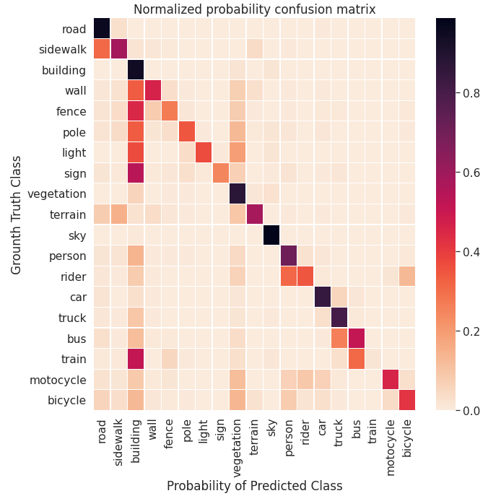
Confusion matrix
Ta có một số nhận xét:
(Hàng 2) sidewalk thường bị nhầm thành road
(Cột 3) nhiều lớp bị nhầm với lớp building, do mô hình không có khả năng trích xuất các vật thể nhỏ (light, pole, sign, …) khỏi nền có building.
Giao điểm của hang 12-13 (person - rider) với cột 12 – 13(person-rider), phân loại của mô hình giữa hai lớp này là dễ hiểu vì chúng không khác nhau trong thực tế.
Notes:
Ta có một số nhận xét:
(Hàng 2) sidewalk thường bị nhầm thành road
(Cột 3) nhiều lớp bị nhầm với lớp building, do mô hình không có khả năng trích xuất các vật thể nhỏ (light, pole, sign, …) khỏi nền có building.
Giao điểm của hang 12-13 (person - rider) với cột 12 – 13(person-rider), phân loại của mô hình giữa hai lớp này là dễ hiểu vì chúng không khác nhau trong thực tế.

Slide 35
Nội dung
Tổng quan bài toán và đặt vấn đề
Các nghiên cứu liên quan
Phương pháp sử dụng
Thử nghiệm và đánh giá
Kết luận và hướng phát triển
Notes:
Cuối cùng là kết luận và hướng phát triển

Slide 36
Kết luận và hướng phát triển
Đóng góp, kết quả của đồ án
Sinh thêm ảnh đường phố với các điều kiện thời tiết, ánh sáng, xe cộ, con người,… khác nhau để làm đa dạng thêm dữ liệu cho mô hình
Áp dụng các kỹ thuật thích ứng miền và các mô hình cơ sở phù hợp với dữ liệu và yêu cầu bài toán nhằm tổng quát hoá khả năng nhận biết của mô hình.
Hướng phát triển
Thử nghiệm các kỹ thuật thích ứng miền mạnh mẽ hơn như IAST
Thử nghiệm thêm Transformer cho mô hình cơ sở

Slide 37
Xin trân trọng cảm ơn các thầy cô đã lắng nghe

Slide 38
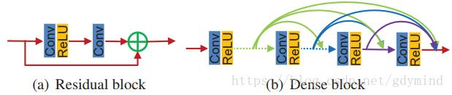
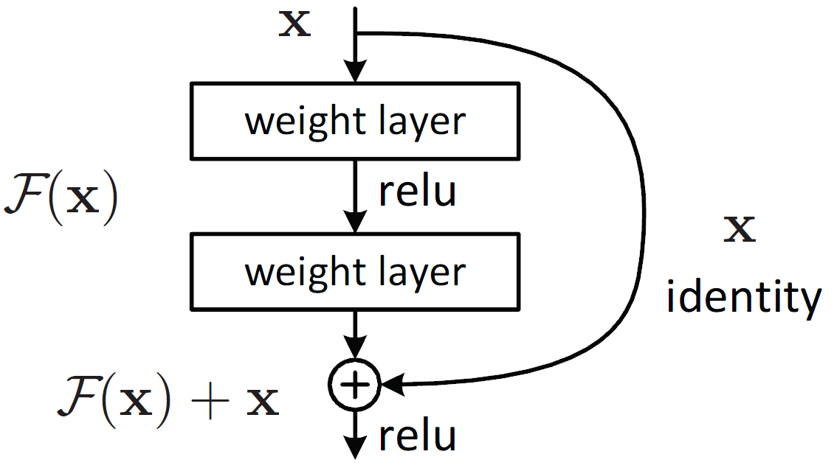
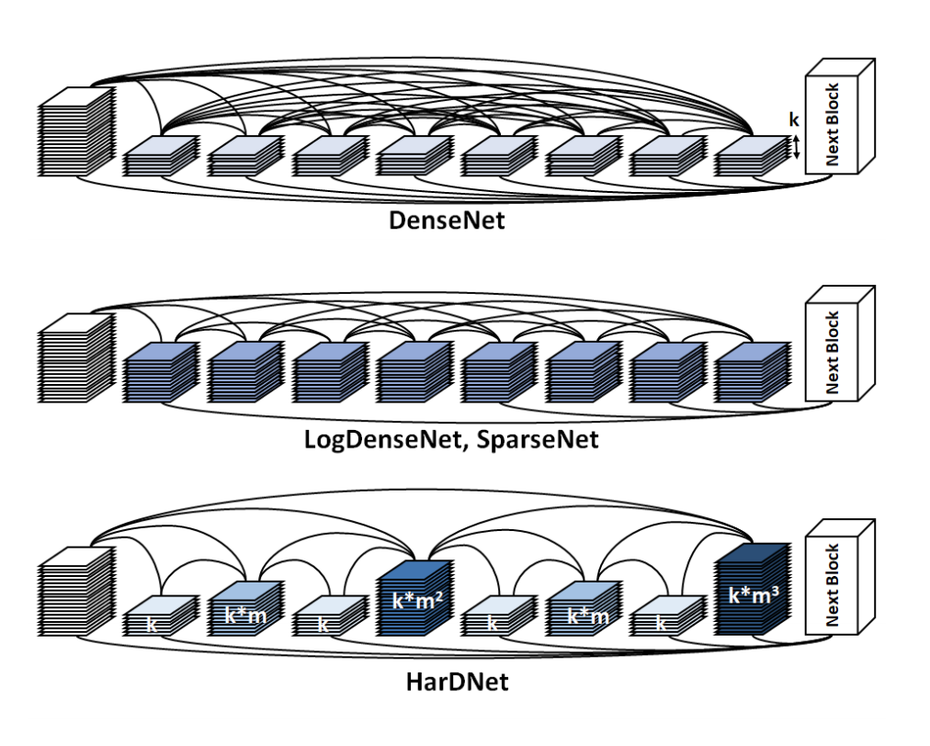
Mạng xương sống
Ta thử nghiệm 2 mạng xương sống làm bộ giải mã là Resnet101 và Hardnet68
Khối phần dư: sử dụng phép cộng
Khối dày đặc: sử dụng phép ghép nối
Resnet101
Hardnet68
Giúp cho mô hình học sâu hơn nhưng không bị biến mất đạo hàm
Gồm khối cơ bản và khối cổ chai
Phép cộng thay vì ghép nối làm mô hình nhẹ hơn
Là một mạng CNN trích xuất đặc trưng phổ biến
Được lấy cảm hứng từ Densenet
Gồm các khối chuyển tiếp và khối dày đặc

Slide 39
So sánh
Hardnet68+GALD:
35766336 tham số
Kích thước: 434.8 MB
mIoU: 48.9
FADA: Haoran Wang
30347122 tham số
Kích thước: 351.8 MB
mIoU: 49.2

Slide 40
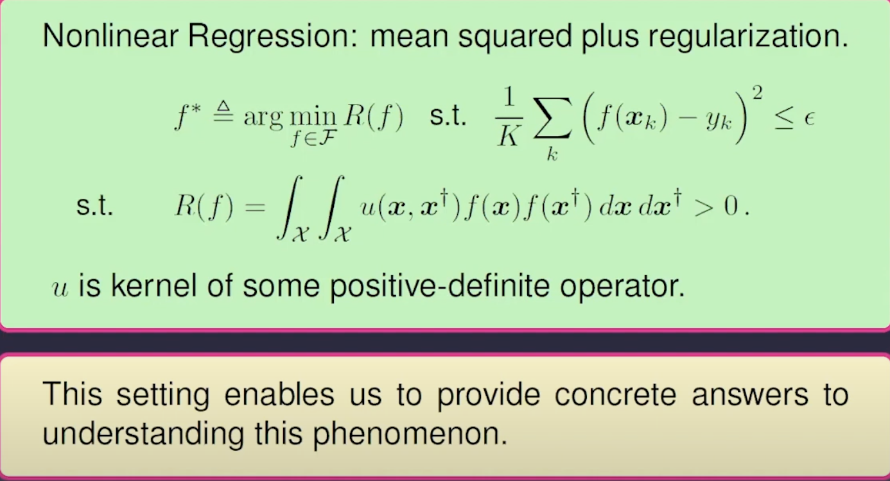
Tự chắt lọc
Trong bài báo Self-Distillation Amplifies Regularization in Hilbert Space của nhóm nghiên cứu Google
Coi quá trình huấn luyện như một bài toán hồi quy
Sau một số lần huấn luyện đủ lớn với giả nhãn sinh bởi mô hình cũ thì sẽ đạt được một mô hình mới tốt hơn mô hình cũ
Chứng minh toán học

Slide 41
Tự chắt lọc
Cấu trúc mạng giống nhau được sử dụng cho cả mạng “giáo viên” và “học sinh”
Một số biến thể:
Huấn luyện 2 lần
Kiến thức từ những phần sâu hơn của mạng được chắt lọc thành những phần nông hơn
Kiến thức ở các vòng huấn luyện đầu tiên (giáo viên) được chuyển tiếp vào các vòng sau (học sinh) để hỗ trợ quá trình huấn luyện giám sát trong cùng một mạng

Slide 42
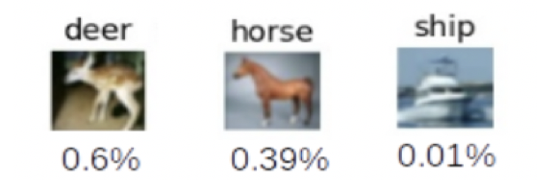
Tự chắt lọc
Trong đó T là nhiệt độ, sử dụng giá trị T lớn có thể xuất ra một phân phối xác suất mềm hơn trên tất cả các lớp. Để giải thích cho điều này, ta nhận thấy rằng với mỗi điểm ảnh đã được dự đoán, nếu giữ nguyên xác suất được tính ra từ mô hình hoặc sử dụng "nhãn cứng" 0 1 thì khi đó thông tin về các nhãn sai sẽ bị giảm đi vai trò hay thậm chí là không có vai trò gì.
"Nhãn mềm" với giá trị T sẽ chứa thông tin có giá trị dữ liệu phong phú hơn. Cung cấp nhiều thông tin hơn và ít chênh lệch hơn về gradient trong quá trình huấn luyện. Cho phép mô hình học sinh nhỏ hơn được huấn luyện trên dữ liệu nhỏ hơn nhiều so với mô hình cồng kềnh ban đầu và với tốc độ học tập cao hơn nhiều.

